Slide 1

Společná zemědělská politika a budoucnost českého zemědělství
25. 6. 2020 | 232. Žofínské fórum
Ing. Tomáš Hadžega| ředitel úseku exportního financování

Slide 2

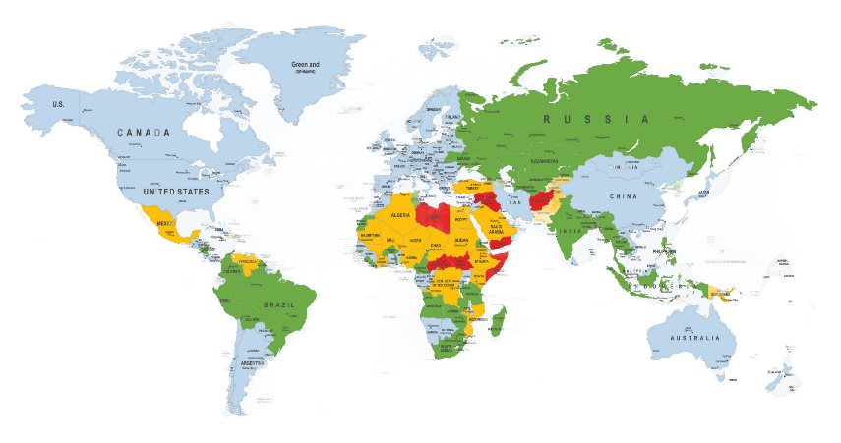



Poslání ČEB
Posláním ČEB, v souladu s cíli hospodářské politiky ČR, je posilovat internacionalizaci českých firem a konkurenceschopnost českého exportu.
ČEB působí jako státní značka – reprezentant českého státu. V řadě teritorií toto výrazně zvyšuje schopnost jednat se suverénními dlužníky.
Úkolem ČEB není financovat rizikové transakce, ale ekonomicky návratné transakce v rizikovějších teritoriích.
Komerční bankovní sektor ČEB nechápe jako konkurenci, ale jako partnera při exportním financování a podpoře českých firem.
Zaštítění státem však v žádném případě neznamená nutnost a povinnost banky podporovat každý vývozní záměr.

Slide 3
O ČEB
1995
Založení
České exportní banky
100%
Aa3
Vlastněna státem
Rating Moody’s
Stabilní výhled
AA-
43
Rating S & P
Stabilní výhled
Celková aktiva (mld. Kč)
395,7
1800
Podpořeného exportu (mld. Kč)
Obchodních případů
85
Cílových zemí podpořeného financování
* Data k 31. prosinci 2019 (neuditovaný údaj)

Slide 4
Strategie ČEB 2020
Podpora komercionalizace výzkumu a vývoje s cílem zvýšení podílu vývozu s vyšší přidanou hodnotou.
Aktivní role u transakcí na bázi suverénního rizika v regionech, kde dlužníci preferují jako protistranu státní instituci.
Orientace na vznikající tržní mezery, včetně oborů, které z důvodu korporátních politik komerčních bank mají do značné míry limitovaný přístup k financování (zejména energetika, letectví a bezpečnostní a obranný průmysl).
Podpora vývozců v jejich investičních aktivitách na exportních trzích.
Maximální podpora vývozců při teritoriální diverzifikaci jejich exportních aktivit a získávání mimoevropských trhů (s akcentem na teritoria Jihovýchodní Asie, Afriky a Latinské Ameriky).
Aktivní spolupráce a partnerství s komerčním bankovním sektorem u objemově významnějších exportních transakcí.

Slide 5



Realizované obchodní případy a teritoriální diverzifikace
Agroexport 2018 a 2019:
Pekárenské pece, obdělávací stroje, malotraktory, zahradní technika
Rusko
Ghana
Slovensko
Nizozemí

Slide 6
Produkty ČEB
ČEB poskytuje širokou škálu přímých a refinančních úvěrů určených exportérům, jejich odběratelům a bankám.
Klient | Produkt
ČESKÝ EXPORTÉR | Předexportní úvěr
 | Vývozní dodavatelský úvěr
ČESKÝ INVESTOR | Financování investic v zahraničí
ZAHRANIČNÍ ODBĚRATEL | Vývozní odběratelský úvěr
BANKA ZAHRANIČNÍHO ODBĚRATELE | Refinanční vývozní odběratelský úvěr
BANKA ČESKÉHO EXPORTÉRA | Refinanční vývozní dodavatelský úvěr

Slide 7



Produkty ČEB
ČEB poskytuje také širokou paletu záručních produktů, odkup pohledávek a další produkty z oblasti trade finance.
Bankovní záruky:
Záruka za nabídku (Bid Bond)
Záruka za dobré provedení (Performance Bond)
Záruka za vrácení akontace (Advance Payment Guarantee)
Záruka za uvolnění zádržného (Retention Money Guarantee / Retention Bond)
Záruka za záruční dobu (Warranty Bond)
Platební záruka (Payment Guarantee)
Financování odběratele:
Odkup pohledávek z akreditivu
Odkup v budoucnu splatných pohledávek s pojištěním či zajištěním
Dokumentární služby:
Dokumentární akreditiv
Dokumentární inkaso

Slide 8



Ing. Tomáš Hadžega
Děkuji Vám za pozornost!
ředitel úseku exportního financování
111 21 Praha 1, P.O. Box 870
Vodičkova 34
www.ceb.cz
tomas.hadzega@ceb.cz
Sledujte nás

